Slide 1

Pumpe dimensionering
MALM OG BACH

Slide 2
Løftehøjde/tryktab
Når vi snakker anlægshøjde, under en pumpe beregning. Er der ikke tale om den faktiske højde, på hverken bygning eller anlæg.
Her menes i stedet, tryktabet i anlægget. Tryktab kan være angivet i alt fra bar,kPa, mVs mm.
Det er altså et udtryk for det tryktab, der er i anlægget i form af enkeltmodstande, kontraventiler, meter rør osv. Det tryktab skal pumpen kunne overvinde, da vi ellers ikke kan cirkulere noget vand igennem anlægget.

Slide 3
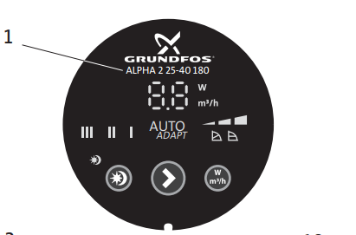
Hvad betyder Alpha2 20-60 180
Alpha2 er pumpe familien.
20-60 er et udtryk for, hvor stort et tryktab pumpen kan overvinde.
180, er indbygnings længden på selve pumpen angivet i mm.

Slide 4
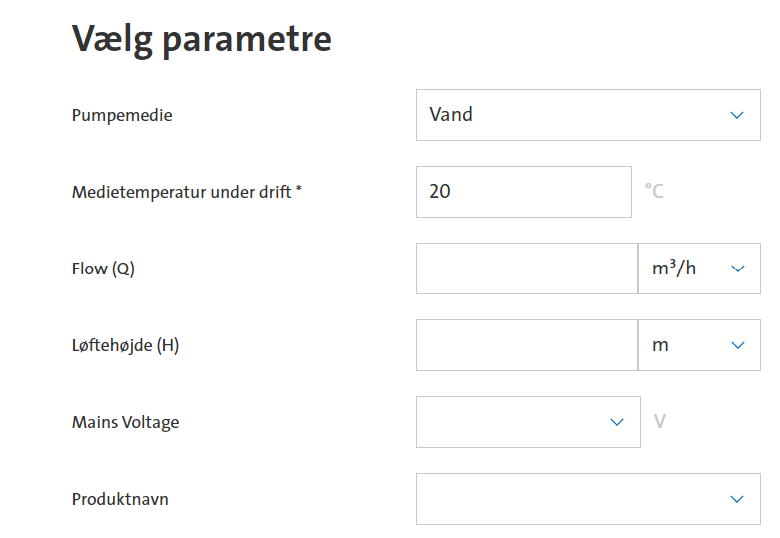
Grundfos dimensionering
Grundfos pumpe dimensionering

Slide 5
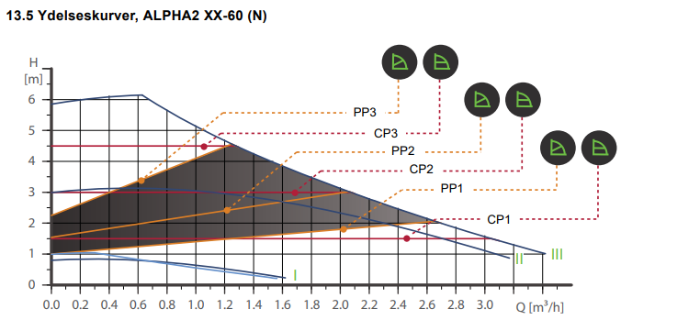
Aflæs ydelseskurver

Slide 6
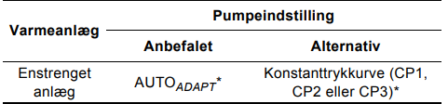
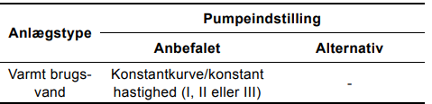
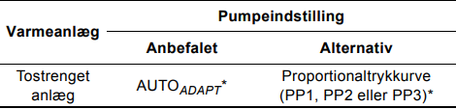
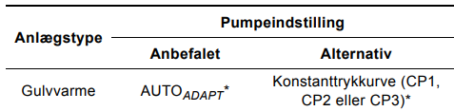
Hvad skal pumpen indstilles til
Varme
Varmt brugsvand
Jf. Grundfos Alpha2 datablad.

